Slide 1
Techniczne aspekty kontroli przestrzegania ograniczeń, nakazów lub zakazów określonych w uchwale antysmogowej
mgr inż. Edyta Misztal
mgr inż. Mariusz Mastalerz
Notes:
Nad oknem „Tytuł prezentacji” można umieścić informacje o konferencji/seminarium.
Przy tworzeniu nowego slajdu używamy funkcji „nowy slajd” (druga ikona po lewej na wstędze Narzędzia główne).
Jeżeli przeklejamy zawartości z innych prezentacji wskazane jest by nie przenosić całych slajdów lecz tylko ich zawartość na stworzony nowy slajd. Przy kopiowaniu całego slajdu ze starej prezentacji kopiują się również jego wzorce co prowadzi do nakładania się treści z różnych wzorców w tworzonej prezentacji.
Aby zmienić liczbę całkowitą slajdów wyświetlaną w stopce slajdu należy po zakończeniu prezentacji wejść do menu WIDOK -> WZORZEC SLAJDÓW i wstawić odpowiednią liczbę w układy używane w prezentacji (po najechaniu myszą na poszczególne układy po lewej stronie pojawia się w dymku informacja czy dany układ jest używany) a następnie kliknąć ZAMKNIJ WIDOK WZORCA i sprawdzić.

Slide 2
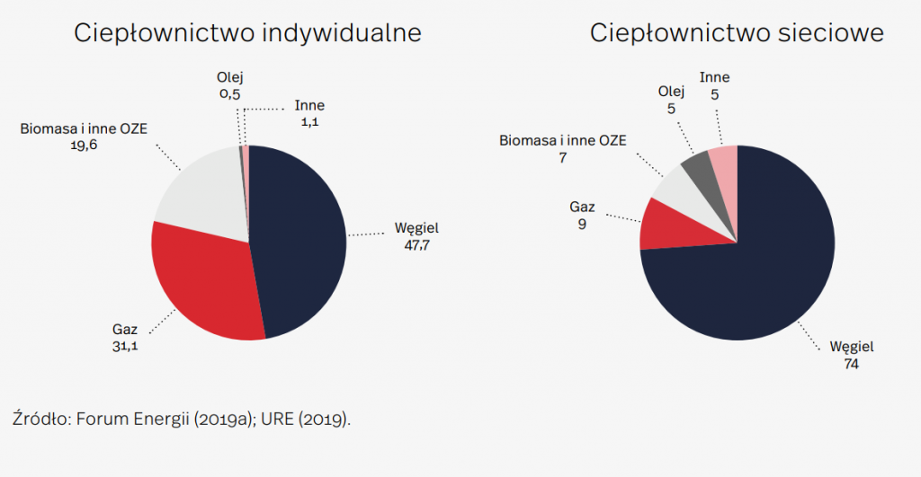
Udział paliw w ogrzewnictwie

Slide 3
Działania na rzecz czystości powietrza
Ustawa o systemie monitorowania
i kontroli jakości paliw
Uchwały antysmogowe
Sejmiku Województwa Wielkopolskiego
Zabrania się wprowadzania do obrotu
Zakazuje się spalania
mułu i flotokoncentratu,
węgla brunatnego,
niesortu,
paliwa bez świadectwa,
mieszanin paliw zawierających mniej niż 85 % węgla kamiennego
mułu i flotokoncentratu oraz ich mieszanek,
węgla brunatnego oraz jego mieszanek,
węgla kamiennego, w którym frakcji o uziarnieniu poniżej 3mm jest więcej niż 15% masowo,
węgla kamiennego o słabej jakości
(w.opł.<23MJ/kg, >10% ash, >0,8% siarki),
drewna (biomasy) o wilgotności powyżej 20%.

Slide 4
Działania na rzecz czystości powietrza
Ustawa o systemie monitorowania
i kontroli jakości paliw
UCHWAŁY SEJMIKÓW WOJEWÓDZTW
Dotyczy podmiotów wprowadzających paliwo do obrotu
Dotyczy podmiotów użytkujących paliwo
Obszar kontrolowany przez Służbę Celną
i Inspekcję Handlową
Obszar kontrolowany przez pracowników jednostek samorządu terytorialnego
i WIOŚ

Slide 5
Paliwa stałe – rozpoznawanie
ROZPOZNAWANIE PALIW ZAKAZANYCH
I DOPUSZCZONYCH DO UŻYTKOWANIA ZGODNIE Z UCHWAŁAMI ANTYSMOGOWYMI

Slide 6
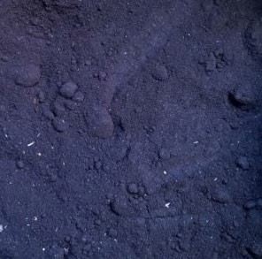
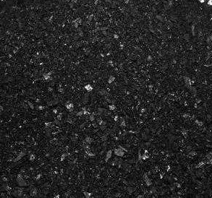
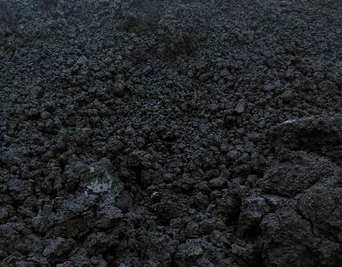
Rozpoznawanie paliw
w. kam. miał
flotokoncentrat- suchy
muł

Slide 7
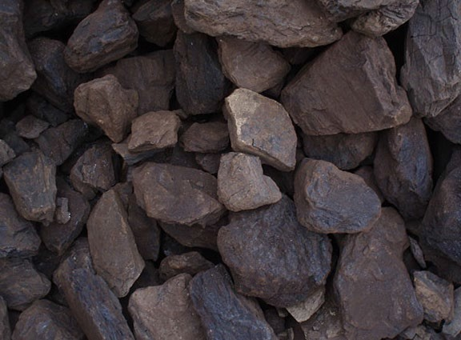
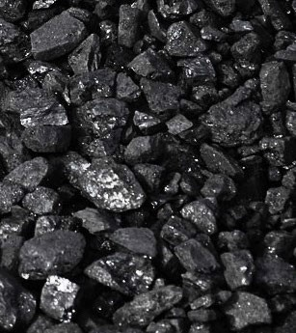
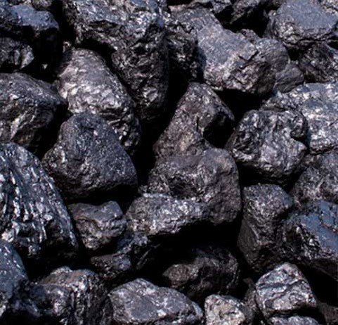
Rozpoznawanie paliw
w. brunatny
w. kam. groszek
w. kam. kostka

Slide 8
Węgiel kamienny - wprowadzenie
Skład uproszczony:
substancja organiczna (palna)
substancja mineralna (balast)
wilgoć (balast)
Wydobywany w kopalniach węgiel dzieli się na typy, sortymenty
i klasy

Slide 9
Typy węgla
Typ węgla | Wyróżnik | Zawartość części lotnych V % | Charakterystyka | Główne zastosowanie
węgiel płomienny | 31 | powyżej 28 | duża zawartość części lotnych, brak lub słaba zdolność spiekania, długi, silnie świecący płomień | piece przemysłowe i domowe, generatory
węgiel gazowo-płomienny | 32 | powyżej 28 | duża zawartość części lotnych, średnia zdolność spiekania | piece przemysłowe i domowe, wytlewanie, uwodornianie
węgiel gazowy | 33 | powyżej 28 | duża wydajność gazu i smoły, znaczna spiekalność | gazownictwo, koksownictwo, wytlewanie
węgiel gazowo-koksowy | 34 | powyżej 28 | duża wydajność gazu i smoły, dobra spiekalność, średnie ciśnienie rozprężania | gazownictwo, koksownictwo
węgiel orto-koksowy | 35 | od 20 do 31 | typowy węgiel koksowy, średnia zawartość części lotnych, dobra spiekalność, wysokie ciśnienie rozprężania | produkcja koksu metalurgicznego
węgiel meta-koksowy | 36 | od 14 do 28 | dobra spiekalność, duże ciśnienie rozprężania | produkcja koksu odlewniczego
węgiel semi-koksowy | 37 | od 14 do 28 | mała zawartość części lotnych, słaba spiekalność, średnie ciśnienie rozprężania | w koksownictwie jako dodatek schudzający wsad węglowy
węgiel chudy | 38 | od 14 do 28 | mała zawartość części lotnych, brak lub słaba spiekalność, krótki płomień | piece przemysłowe i domowe, generatory
węgiel antracytowy | 41 | od 10 do 14 | mała zawartość części lotnych, brak zdolności spiekania | węgiel na mieszanki do produkcji koksu; węgiel energetyczny do palenisk specjalnych oraz produkcji paliwa bezdymnego
antracyt | 42 | od 3 do 10 | bardzo mała zawartość części lotnych, brak zdolności spiekania | paliwo specjalne
metaantracyt | 43 | do 3 | bardzo mała zawartość części lotnych, brak zdolności spiekania | --------

Slide 10
Sortymenty węgla kamiennego
Grupa | Nazwa | Symbol | Wymiar ziarna mm
Grube | Kęsy | Ks | ponad 200
Grube | Kostka I | Ko I | 200-120
Grube | Kostka II | Ko II | 120-60
Grube | Orzech I | O I | 80-40
Grube | Orzech II | O II | 50-25
Średnie | Groszek I | Gk I | 30-16
Średnie | Groszek II | Gk II | 20-8
Średnie | Grysik | Gs | 10-5
Miałowe | Miał | M | 6-0
Inne | Pył | P | 1-0
Inne | Muł | Mu | 1-0

Slide 11
Klasy węgla kamiennego
Podstawa podziału:
Wartość opałowa w stanie roboczym
Zawartość popiołu w węglu w stanie roboczym
Zawartość siarki w węglu w stanie roboczym
Klasę oznacza się za pomocą 3-członowego symbolu, np.:
Klasa 28-07-06 oznacza węgiel o wartości opałowej
co najmniej 28 MJ/kg, zawartości popiołu najwyżej
7% i zawartości siarki najwyżej 0,6%
Klasa 19-14-11 oznacza węgiel o wartości opałowej co najmniej 19 MJ/kg, zawartości popiołu najwyżej 14%
i zawartości siarki najwyżej 1,1%

Slide 12
Parametry opisujące jakość paliw stałych
Ciepło spalania, to całkowita energia uwolniona ze spalenia węgla, wliczając w to energię która została zużyta na odparowanie pary wodnej pochodzącej z wilgoci w paliwie) jest miarą ilości zawartej w węglu energii chemicznej, możliwej do przekształcenia w ciepło w procesie spalania.
Q_{s}ª
Wartość opałowa (kaloryczność) (często mylona z ciepłem spalania, które ma zawsze wyższą wartość) - ciepło spalania, pomniejszone o ciepło parowania wody, wydzielonej podczas spalania paliwa i powstałej z wodoru zawartego w paliwie. Jednostką wartości opałowej jest 1kJ/kg (kilodżul/kilogram). Wielkość wartości opałowej zależy przede wszystkim od zawartości w węglu wilgoci i popiołu, w mniejszym stopniu od typu węgla. Kwalifikowane paliwa węglowe powinny wykazywać wartość opałową w stanie roboczym co najmniej 24 000 kJ/kg.
Q_{i}^{r}
Uziarnienie (wymiar ziarna) - przekłada się na to z jakim sortymentem węgla mamy do czynienia. Najdrobniejszym uziarnieniem charakteryzują się miały, flotokoncentraty i muły węglowe.

Slide 13
Parametry opisujące jakość paliw stałych
S_{t}^{r}
Zawartość siarki - zawartość tego pierwiastka w paliwie spalanym przekłada się bezpośrednio na jego emisje do atmosfery. Najwięcej siarki jest w miałach, węglu brunatnym i mułach węglowych. Im mniej siarki w węglu tym lepiej dla zdrowia ludzi i środowiska.
A^{r}
Zawartość popiołu – (balast) ilość substancji mineralnej (nie palnej) w paliwie. Im więcej popiołu tym z gorszym jakościowo paliwem mamy do czynienia. Dodatkowo substancja mineralna zawiera w sobie szkodliwe metale ciężkie, związki siarki i inne substancje, które odpowiadają za zanieczyszczenie środowiska
i zagrożenie dla zdrowia ludzkiego.
W_{t}^{r}
Zawartość wilgoci – (balast) ilość wody znajdującej się
w spalanym paliwie. Duża zawartość wilgoci skutkuje tym,
że energia pochodząca ze spalania paliwa w pierwszej kolejności zostaje zużyta na usunięcie tej wilgoci z paliwa. Stąd im mniej wilgoci w paliwie tym więcej energii cieplej z niego pozyskamy.

Slide 14
Przedstawianie wyników badań
W_{t}^{r}
Stany:
(a)- stan analityczny lub powietrzno-suchy, gdy wilgoć w węglu jest w równowadze z wilgocią otoczenia
(d)- stan suchy, po suszeniu przez dwie ponad godziny w temperaturze 105 – 110˚C
(daf)- stan suchy i bezpopiołowy
(r)- stan roboczy, w którym paliwa jest użytkowane
Stan roboczy, jest najbardziej istotny
z perspektywy uchwały antysmogowej,
gdyż jest to stan faktyczny
w jakim paliwo jest użytkowane

Slide 15
Dokumenty potwierdzające jakość paliwa
Świadectwo jakości
Rozporządzenie Ministra Energii z dnia 27 września 2018 r
w sprawie wzoru świadectwa jakości paliw stałych
1. Przedsiębiorca wprowadzający do obrotu paliwo stałe przeznaczone do gospodarstw domowych lub instalacji małej mocy (poniżej 1 MW) ma obowiązek wystawić świadectwo jakości dla paliwa stałego.
2. Kopia świadectwa potwierdzona za zgodność z oryginałem przedsiębiorcę, wprowadzającego do obrotu paliwo stałe przekazywana każdemu podmiotowi, który nabywa paliwo stałe.
przez
jest
3. Świadectwo musi zawierać informacje na temat każdego parametru wymaganego przez projekt rozporządzenia Ministra Energii w sprawie wymagań jakościowych dla paliw stałych.

Slide 16
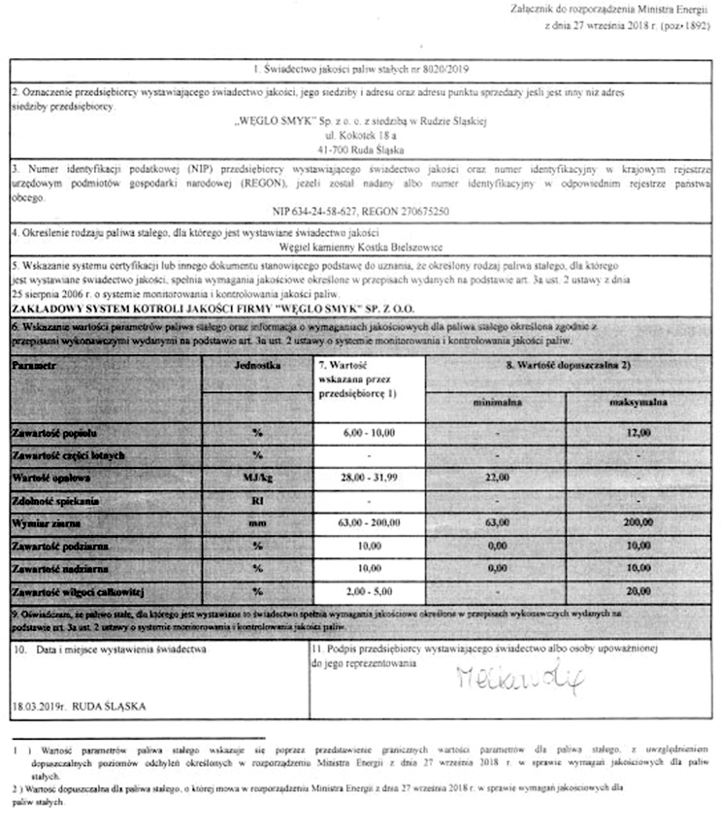
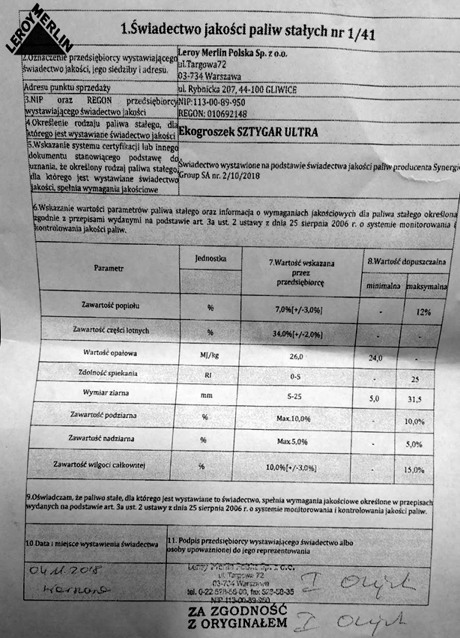
Świadectwo jakości paliwa

Slide 17
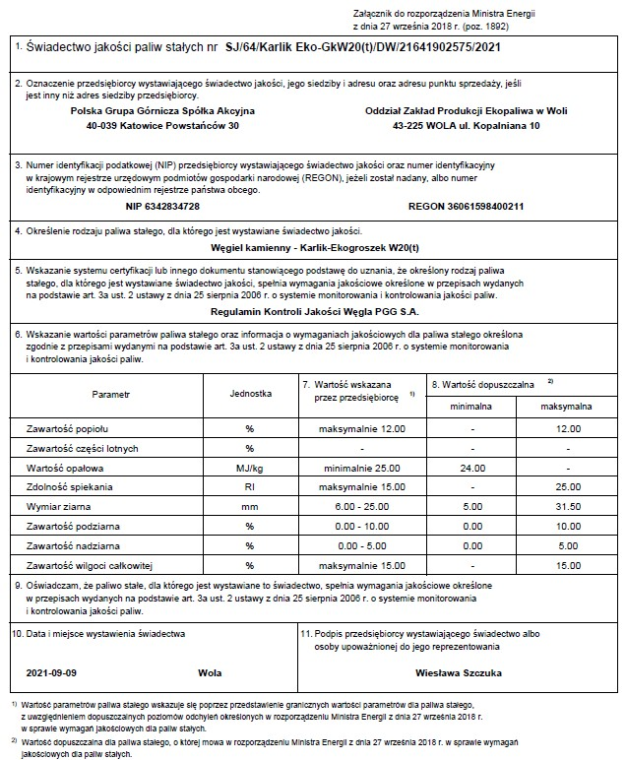
Świadectwo jakości paliwa

Slide 18
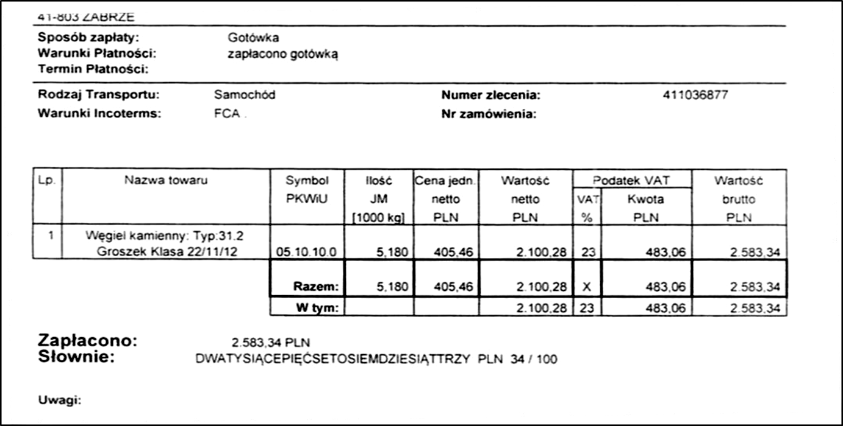
Dokumenty potwierdzające jakość paliwa
Faktura zakupu

Slide 19
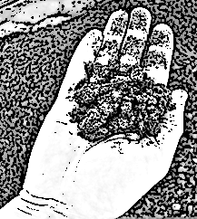
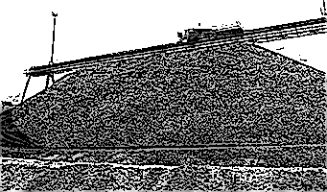
Pobieranie próbek paliw
Cel
Uzyskanie próbki do badań, która po wykonaniu analizy,
dostarcza wyników charakteryzujących partię, z której pobrano próbkę.
Partia węgla – 2500 ton
WNIOSKOWANIE
O CECHACH CAŁEJ PARTII
Próbka analizowana
w laboratorium
~85 gram
ANALIZA
~ 30 mln razy mniejsza

Slide 20
Reprezentatywność próbki
Pobrana próbka powinna reprezentować całą partię materiału, który mamy ocenić na podstawie analizy tzn. struktura badanej cechy w próbce, nie powinna w sposób istotny różnić się od struktury tej cechy w partii materiału, z którego pochodzi.
Jak zapewnić reprezentatywność próbki?
Warunek 1:
Każdy składnik (element, cząstka) partii powinien mieć takie samo prawdopodobieństwo dołączenia do pobieranej próbki
Warunek 2:
Pobranie reprezentatywnej próbki jest możliwe tylko przy zapewnieniu w pełni losowego (przypadkowego) sposobu pobierania

Slide 21
Powołania normatywne pobierania próbek węgla kamiennego
PN-G-04502:2014-11
Węgiel kamienny i brunatny. Pobieranie i przygotowanie próbek
do badań laboratoryjnych. Metody podstawowe
PN-ISO 18283:2008
Węgiel kamienny i koks -- Ręczne pobieranie próbek
PN-ISO 13909-1-8
Węgiel kamienny i koks -- Mechaniczne pobieranie próbek
PN-ISO 13909-7:2005
Węgiel kamienny i koks -- Mechaniczne pobieranie próbek -- Część 7: Metody oznaczania precyzji pobierania, przygotowania i badania próbek
PN-ISO 13909-8:2005
Węgiel kamienny i koks -- Mechaniczne pobieranie próbek -- Część 8: Metody badań obciążenia

Slide 22
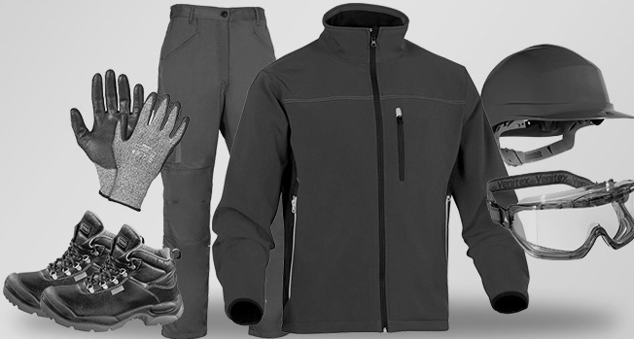

Wyposażenie niezbędne do pobrania próbek
Na mocy art. 15 i art. 207 ustawy Kodeks pracy, pracodawca ponosi odpowiedzialność za stan bezpieczeństwa i higieny pracy
Środki ochrony indywidualnej to ostatnie ogniwo w systemie ochrony pracownika przed szkodliwymi czynnikami występującymi w środowisku pracy.
Ocena ryzyka zawodowego powinna być przeprowadzona na każdym stanowisku, dla każdego pracownika i każdej wykonywanej czynności.
Ubranie robocze
Ochrona głowy
Ochrona oczu
Obuwie ochronne
Rękawiczki
Latarka

Slide 23
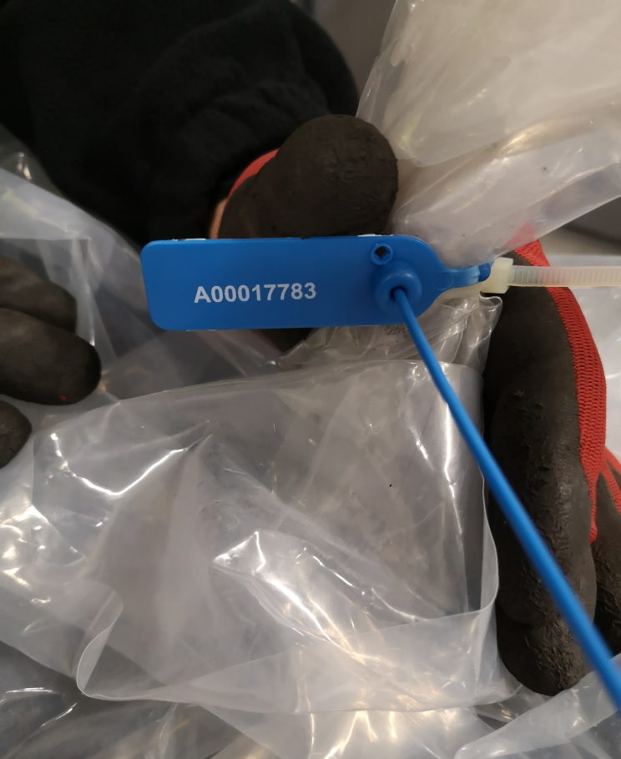
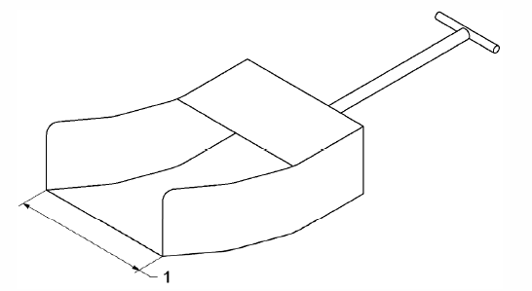
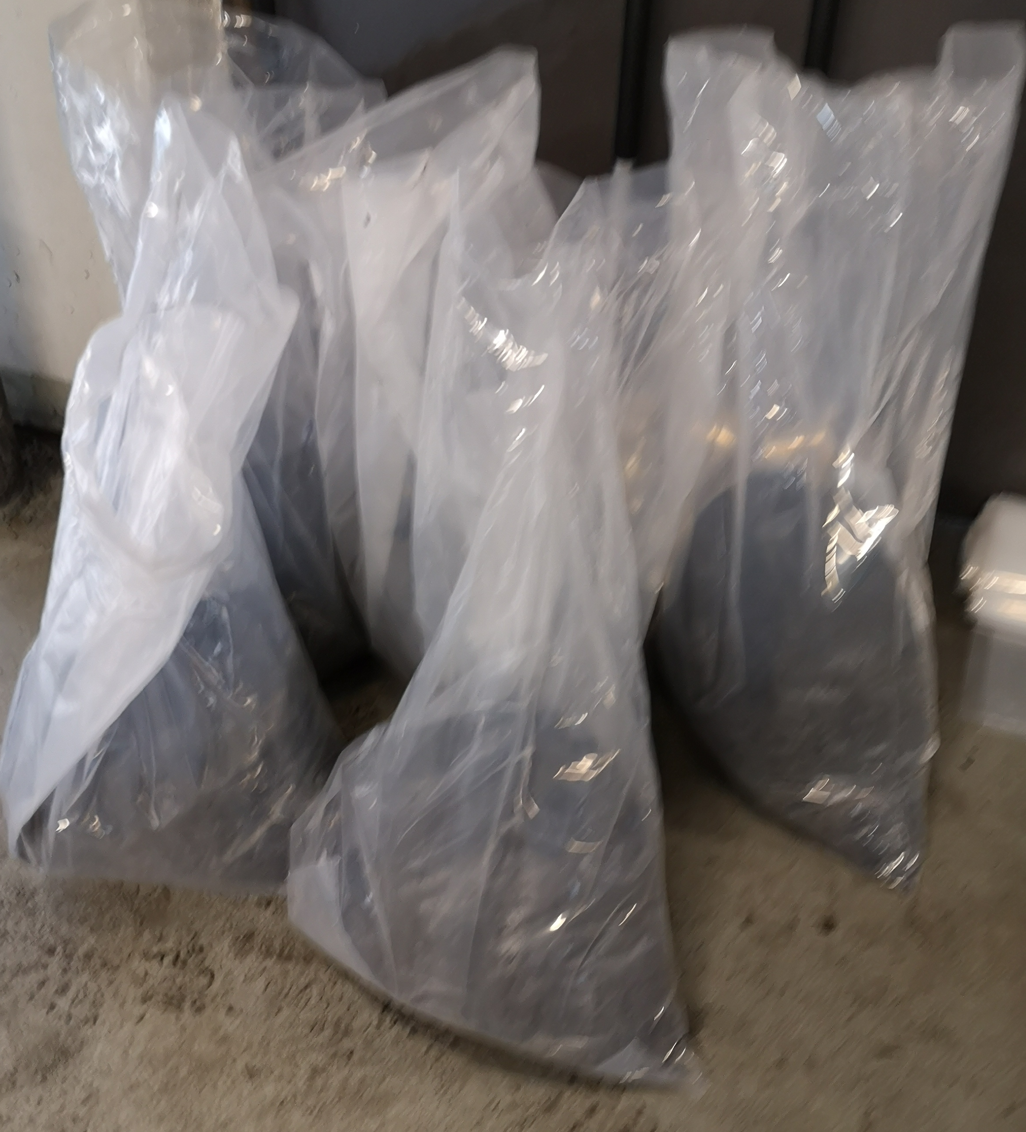
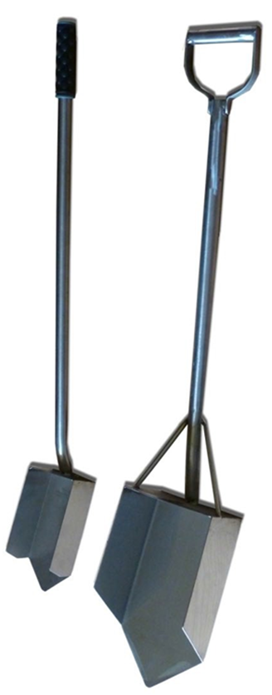
Narzędzia niezbędne do pobierania próbek węgla
Szufelka ze stali nierdzewnej
Pojemniki na próbki
Plomby

Slide 24
Od partii po próbkę laboratoryjną – schemat
Partia węgla
n próbek pierwotnych
Próbka ogólna
Próbka laboratoryjna
LABORATORIUM

Slide 25

Minimalna liczba próbek pierwotnych
Minimalna liczba próbek pierwotnych z partii węgla kamiennego o masie do 1000 Mg wynosi 32
Przy pobieraniu próbek pierwotnych z partii o masie większej niż 1000 t minimalną liczbę próbek pierwotnych należy obliczyć według wzoru:
M - masa badanej partii węgla, t
Wynik obliczenia należy zaokrąglić w górę do najbliższej liczby całkowitej
$$n=32\sqrt{\frac{M}{1000}}$$
Notes:
Wynik obliczenia należy zaokrąglić w górę do najbliższej liczby całkowitej.

Slide 26
Określenie minimalnej wielkości próbki pierwotnej
Masa próbki pierwotnej nie powinna być mniejsza niż 0,5kg
i zależy od wielkości ziarna w badanej partii
Największa wielkość ziaren w badanej partii węgla (D) | Najmniejsza masa próbki pierwotnej (m)
mm | kg
200 125 80 50 31,5 20 10 1 | 12,0 7,5 4,8 3,0 1,9 1,2 0,6 0,5
norma PN-G-04502:2014-11 tablica 2

Slide 27
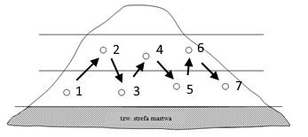
Metody ręcznego pobierania próbek – pryzma
Punkty pobierania próbek powinny być rozmieszczone równomiernie na powierzchni oraz w poszczególnych warstwach węgla
Dołki należy rozmieścić w postaci szachownicy na liniach prostych zarówno na górnej powierzchni pryzmy, jak i na skarpach, przy czym na skarpie jedna linia dołków powinna przebiegać w pobliżu podstawy, druga zaś mniej więcej w połowie wysokości pryzmy
Próbki pierwotne należy pobrać ręcznie z dna dołków o różnej głębokości, lecz nie
mniejszą niż 0,4 m od powierzchni węgla

Slide 28
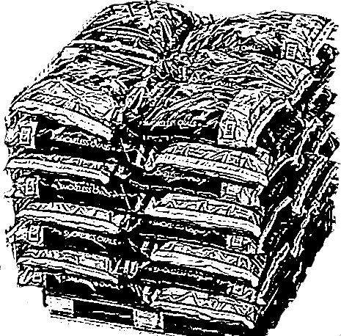
Metody ręcznego pobierania próbek - węgiel paczkowany
ROZPORZĄDZENIE MINISTRA ENERGII z dnia 27 września 2018 r. w sprawie sposobu pobierania próbek
paliw stałych
Przy pobieraniu próbek z partii składającej się
z pojedynczych opakowań próbka pierwotna składa się
z całego lub części opakowania. Opakowania powinny być wybierane losowo z całej partii, zapewniając by wszystkie opakowania miały równe prawdopodobieństwo pobrania.

Slide 29
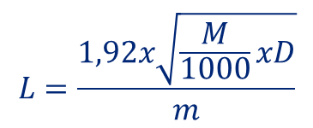
Metody ręcznego pobierania próbek
- węgiel paczkowany
Liczbę opakowań jednostkowych, które należy pobrać
z partii paliwa stałego obliczamy według wzoru:
M - masa badanej partii węgla w kg
m - masa opakowania jednostkowego w kg
D - wielkość największego ziarna w badanej partii paliwa stałego w mm

Slide 30
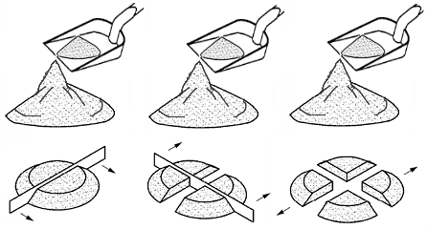
Pomniejszanie próbki – kwartowanie
Usypać całość próbki ogólnej w stożek. Formowanie stożka należy przeprowadzić starannie, aby materiał zsypywał się równomiernie po jego zboczach. Materiał, który podczas sypania oddalił się od stożka należy przesunąć do jego podstawy. Otrzymany stożek należy rozpłaszczyć do postaci ściętego stożka przez stopniowe zagłębianie w jego wierzchołku krawędzi łopaty lub deski i obracanie dookoła jego osi. Następnie należy, pobierać materiał wzdłuż podstawy i usypać z niego drugi stożek. Analogicznie postępując usypać trzeci stożek. Ostatni rozpłaszczony stożek należy podzielić na cztery równe części.
Przeciwległe ćwiartki należy połączyć ze sobą, uzyskując dwie części. Jedną z części przenieść do pojemnika i zabezpieczyć jako próbkę. Drugą w zależności od potrzeb można również zabezpieczyć, otrzymując w ten sposób drugą równorzędną próbkę bądź część tą odrzucić jeśli nie jest potrzebna.

Slide 31
Określenie minimalnej masy próbki ogólnej
Wielkość największego ziarna w próbce | Najmniejsza masa próbki ogólnej
mm | kg
31,5 20,0 10,0 3,0 | 65,4 30,0 10,0 2,0
norma PN-G-04502:2014-11 tablica 3

Slide 32
Zabezpieczanie próbek
Przygotowane próbki należy pakować w miejscu ich przygotowania do szczelnych opakowań - pojemników lub worków
z tworzywa.
Wewnątrz opakowania należy umieścić kartkę z następującymi danymi:
numer próbki
data pobrania i przygotowania próbki
nazwa próbki
masa próbki
nazwa przedsiębiorstwa
typ i sortyment węgla
masa partii z której pobrano próbkę
nazwisko i podpis osoby pobierającej i przygotowującej próbkę
Taką samą kartkę należy przykleić na zewnętrznej stronie opakowania.
W przypadku korzystania z worków plastikowych najlepiej próbkę pakować w worek, a kartkę wkładać między ścianki worka.

Slide 33
Pobieranie próbek paliw podczas kontroli - podsumowanie opisowe
Stosować urządzenia ochrony osobistej BHP (rękawice, okulary ochronne)
Poruszać się tylko w pomieszczeniach związanych z kontrolą
Wykonać dokumentację fotograficzną składu opału
Ustalić wielkość partii i rodzaj stosowanego paliwa
Zbadać przedstawione przez kontrolowanego dokumenty potwierdzające jakość paliwa
Z partii paliwa pobrać 32 próbki pierwotne w masie odpowiedniej do uziarnienia partii węgla

Slide 34
Pobieranie próbek paliw podczas kontroli
- podsumowanie opisowe
Połączone próbki pierwotne stanowią próbkę ogólną
Węgiel dokładnie uśrednić poprzez wymieszanie
9. Jeżeli próbka ogólna jest zbyt duża niż wymagana normą, przeprowadzić pomniejszanie
Wydzieloną próbkę laboratoryjną zabezpieczyć, pojemnik szczelnie zamknąć, zabezpieczyć plombą
Wykonać dokumentację fotograficzną zabezpieczonej próbki
Spisać protokół

Slide 35
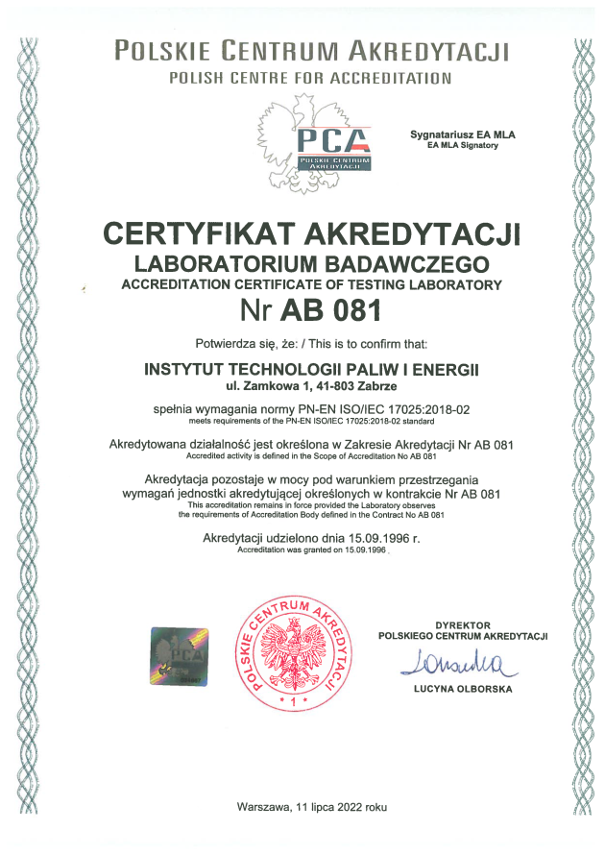
Rola akredytacji
Akredytacja to formalne uznanie przez upoważnioną jednostkę akredytującą kompetencji organów działających w obszarze oceny zgodności tj. między innymi laboratoriów badawczych do wykonywania określonych działań.
Laboratorium Technologii Spalania i Energetyki Instytutu Technologii Paliw i Energii jest laboratorium akredytowanym przez Polskie Centrum Akredytacji i posiada potwierdzenie kompetencji do pobierania próbek:
węgla kamiennego
(zgodnie z normą PN-G-04502:2014-11),
węgla brunatnego
(zgodnie z normą PN-C-06301:1998),
biomasy stałej
(zgodnie z normą PN-EN ISO 18135:2017-06),
stałych paliw wtórnych
(zgodnie z normą PN-EN 15442:2011),
popiołów z palenisk domowych (ex 20 01 99)
(zgodnie z normą PN-EN 14899:2006).

Slide 36
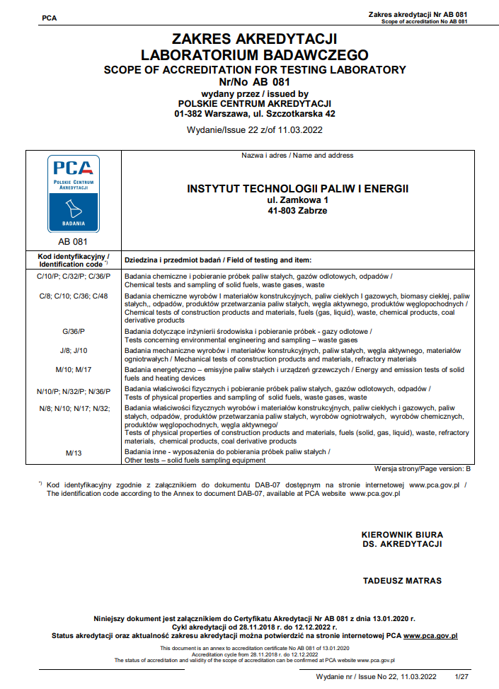
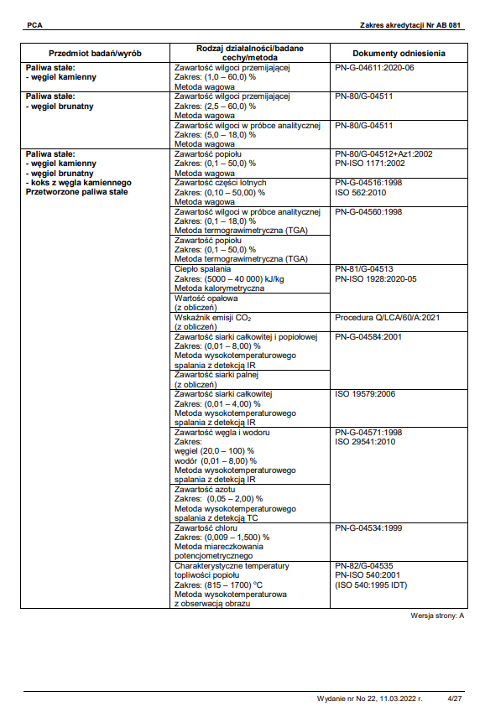
Rola akredytacji

Slide 37
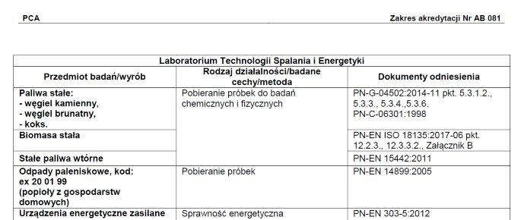
Rola akredytacji
Potwierdzenie kompetencji do pobierania próbek paliw

Slide 38
Biomasa

Slide 39
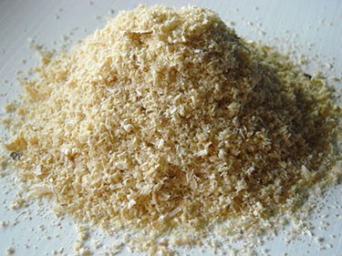
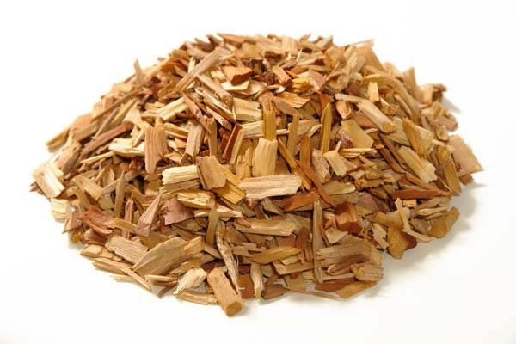
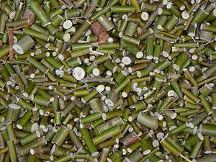
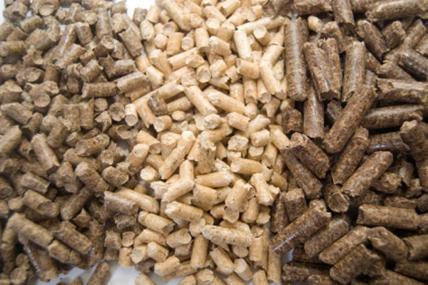
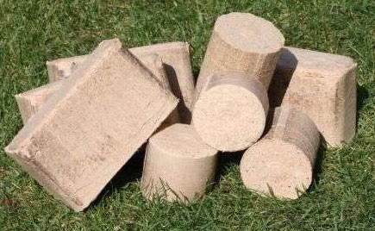
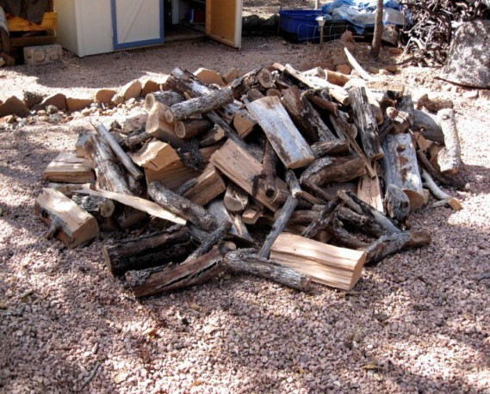
Formy handlowe biomasy stosowanej do celów energetycznych

Slide 40
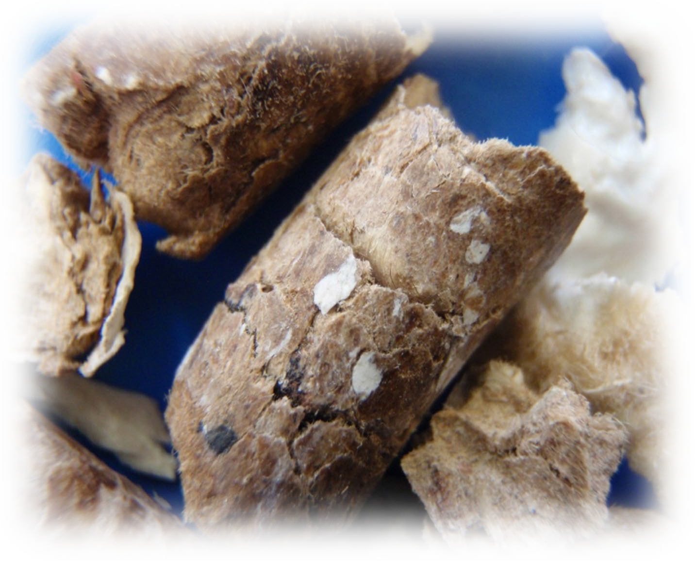
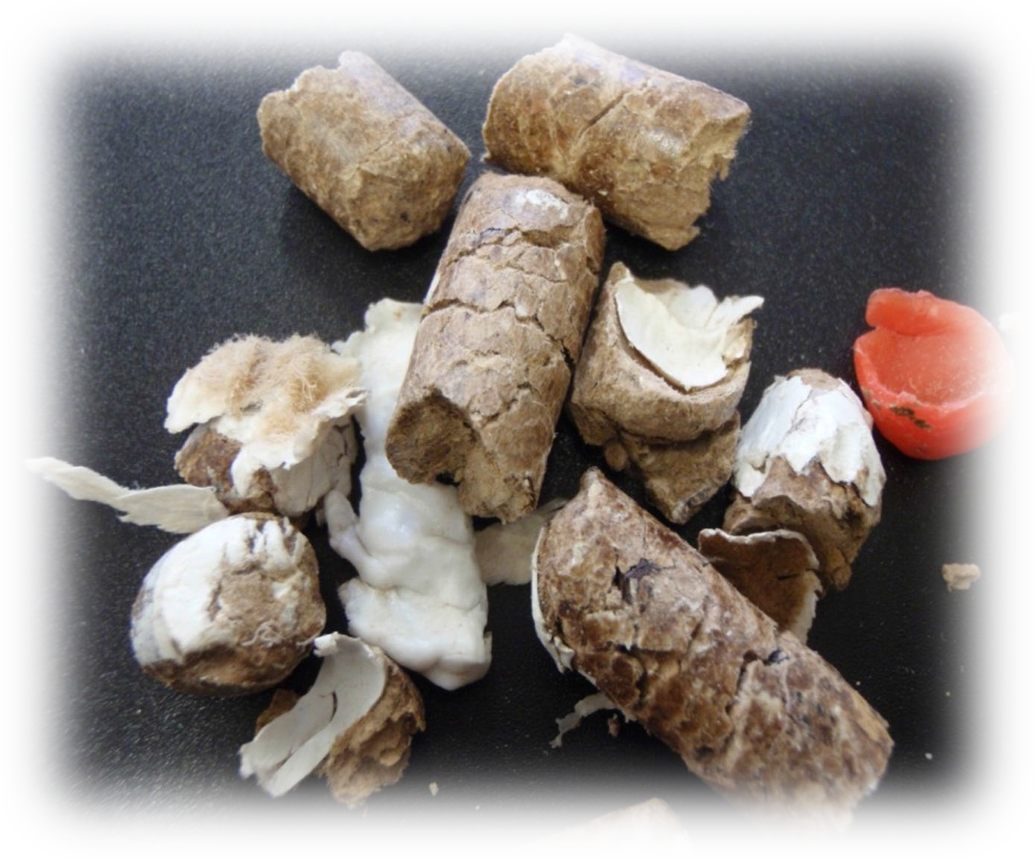
Zanieczyszczenia biomasy stosowanej do celów energetycznych
Widoczne zanieczyszczenia tworzywami sztucznymi

Slide 41
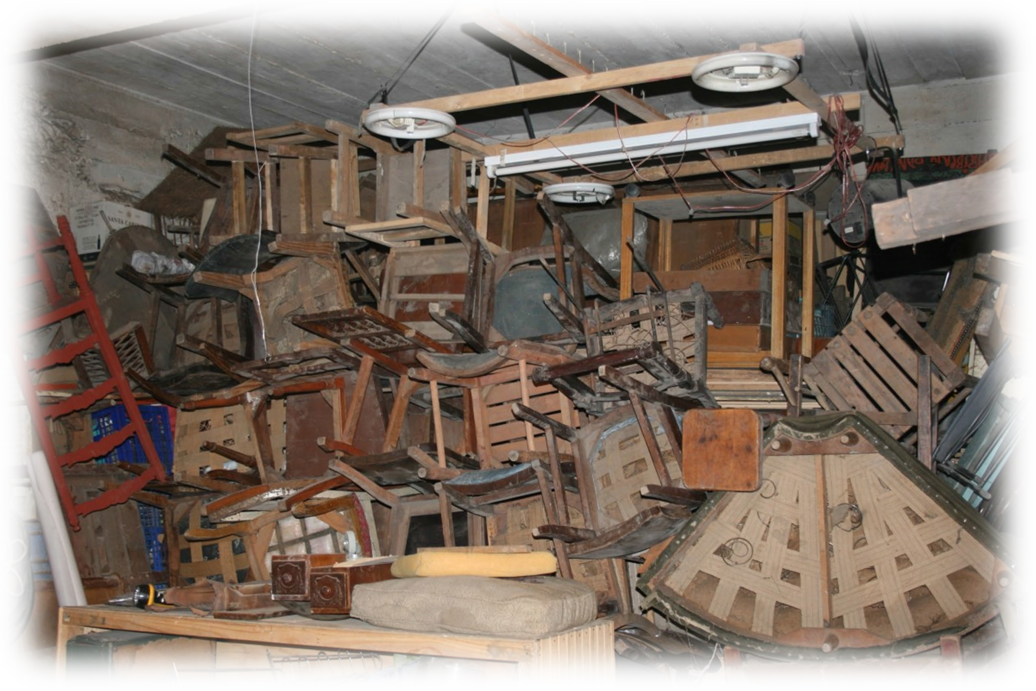
Drewno opałowe?

Slide 42
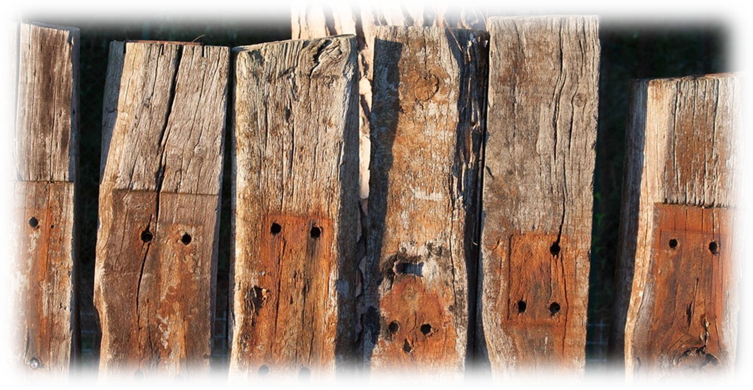
Drewno opałowe?

Slide 43









Etapy spalania drewna
dlaczego uchwała zakazuje opalania drewnem o wilgotności >20 % ?
<50°C
100°C
200°C
250°C
400°C
500°C
Nic się nie dzieje
Odparowanie wody
Tworzenie aerozoli
Początek odgazowania
Wydzielanie części lotnych
Tworzenie gazozoli
Emisja pyłów
Wypalanie węgla drzewnego
Zapłon gazów
Spalanie gazu drzewnego

Slide 44
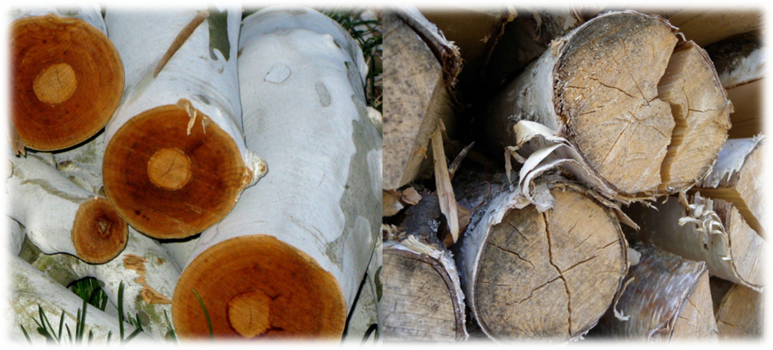







Wilgoć w drewnie
Drewno w stanie równowagi powietrzno-suchej
Drewno tuż po ścięciu

Slide 45
Drewno opałowe – metody badań wilgoci
Metoda wagowa - laboratoryjna
Suszenie w temperaturze103 ± 2°C. Suszenie prowadzi się
w cyklach dwugodzinnych do osiągnięcia przez drewno różnicy masy pomiędzy cyklami nie większej niż 0,1%. Zawartość wody oblicza się ze wzoru otrzymując wynik w % wilgoci bezwzględnej.
Dokładność do ±1%
Zakres
Czas
Praca

Slide 46
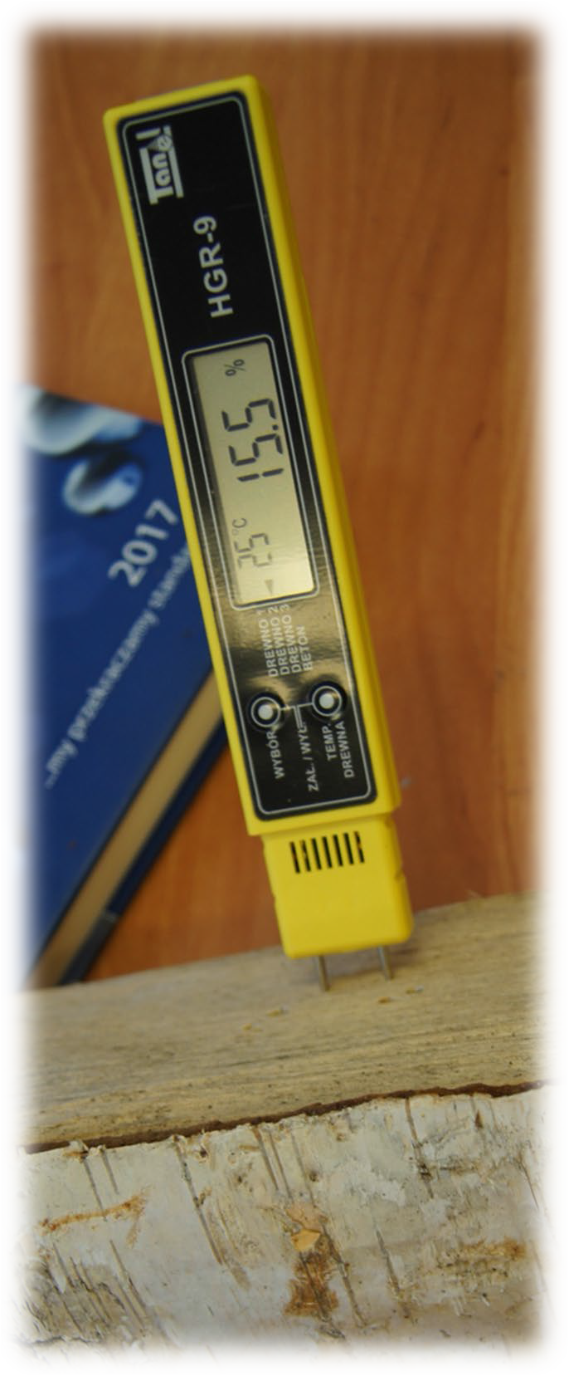

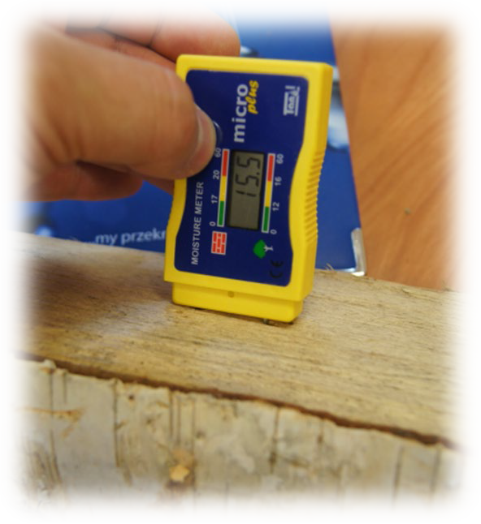

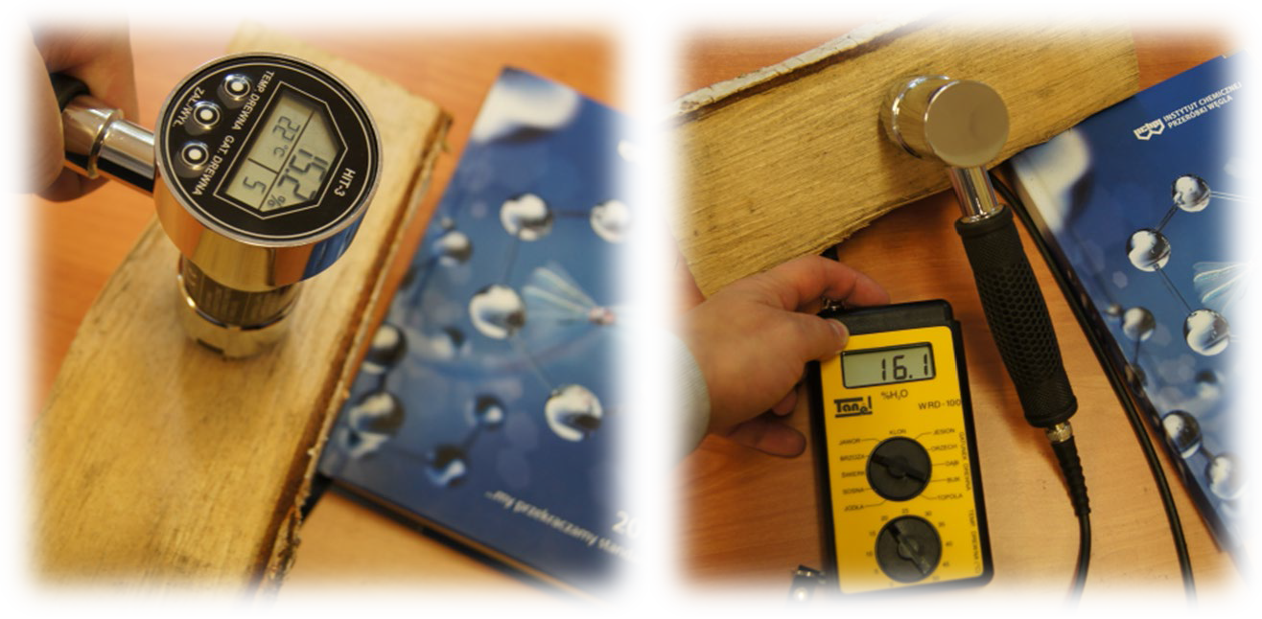


Drewno opałowe – metody badań wilgoci
Metoda elektryczna 1 REZYSTANCYJNA
Stosujemy wilgotnościomierze rezystancyjne
Pomiar wilgotnościomierzem rezystancyjnym polega na wbiciu w drewno elektrod, urządzenie mierzy opór elektryczny pomiędzy nimi i na podstawie algorytmu wyświetla procentową zawartość wilgoci.
Czas
Praca
Dokładność do ±2%
Zakres

Slide 47
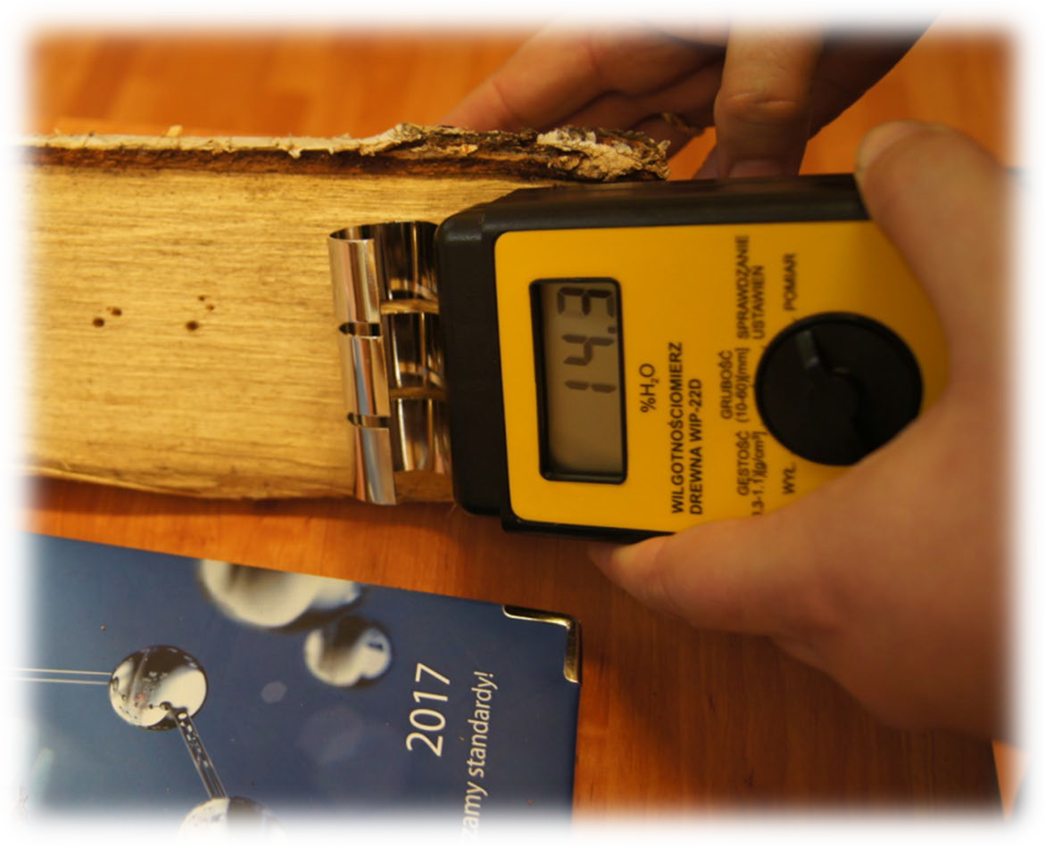

Drewno opałowe – metody badań wilgoci
Metoda elektryczna 2
POJEMNOŚCIOWA
Stosujemy wilgotnościomierze
pojemnościowe
Pomiar urządzeniem
pojemnościowym polega na
przyłożeniu do drewna elektrod
(pomiar nieniszczący), które
emitują w głąb drewna zmienne pole elektromagnetyczne.
Elektrody tworzą kondensator, którego zmiana pojemności jest przeliczana na zawartość wilgoci w drewnie.
Czas
Praca
Dokładność do ±5%
Zakres

Slide 48
Wilgotnościomierze – wymagania formalne
Świadectwo wzorcowania to dokument wydawany m.in. przez: organy administracji miar (np. Główny Urząd Miar, okręgowe urzędy miar i obwodowe urzędy miar), akredytowane lub nieakredytowane laboratoria pomiarowe (wzorcujące), zawierający wyniki wzorcowania przyrządu pomiarowego tj. wyniki pomiarów przeprowadzonych danym urządzeniem w odniesieniu do zastosowanego wzorca wraz z określeniem niepewności przeprowadzenia tego pomiaru.
W przypadku sądownego rozstrzygania prawidłowości prowadzonych kontroli, świadectwo może posłużyć jako dokument poświadczający rzetelność pomiaru. W związku
z powyższym rekomendujemy zakup wilgotnościomierzy służących do kontroli biomasy posiadających tzw. świadectwo wzorcowania.

Slide 49
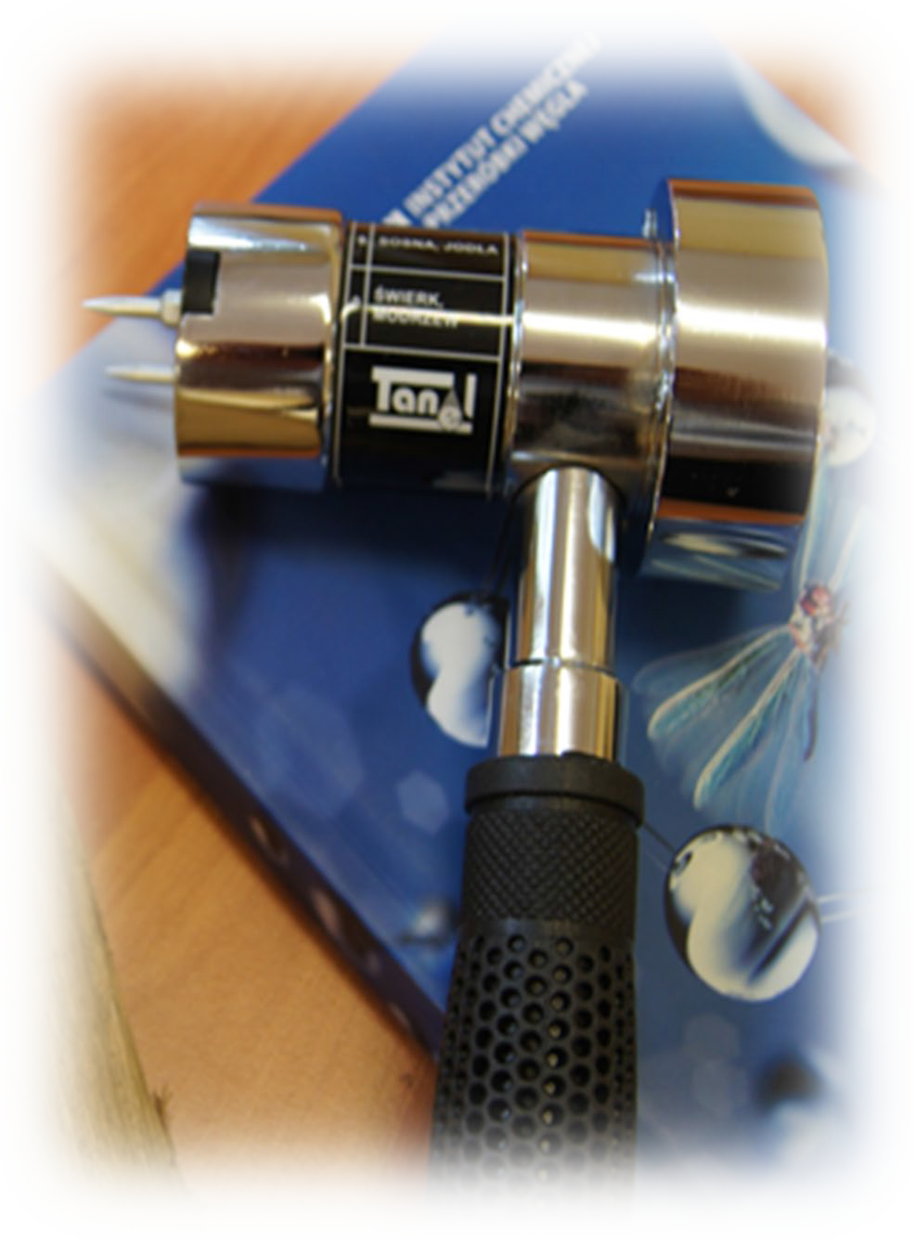
Zasady wykonania prawidłowego pomiaru
Przestrzegać zaleceń producenta zawartych w instrukcji obsługi
Kierunek wbicia elektrod w stosunku do ułożenia włókien drewna (w zakresie do 30%) nieistotny
Należy wykonać kilka pomiarów uwzględniających zewn. i wewn. (rozłupać) część paru sztuk przeznaczonego do spalania drewna
Wynik końcowy zawartości wilgoci drewna opałowego to średnia
z przeprowadzonych pomiarów
Przy interpretacji wyniku należy uwzględnić dokładność przyrządu

Slide 50
Interpretacja wyniku pomiaru wilgoci w biomasie
20%
w stanie roboczym-
dopuszczana przez
uchwałę antysmogową zawartość wilgoci
Wynik pomiaru niezgodny z zapisami
uchwały antysmogowej
Wyniki pomiaru
Wynik pomiaru zgodny z zapisami uchwały antysmogowej
wątpliwe/ trudne do interpretacji

